Slide 1
Stad en wijk
Les 6 op donderdag 20 juni 2024

Slide 2
Programma
Belangrijke samenwerkingspartijen bij gebiedsinrichting
Omgevingswet
Begrippenlijst en jullie vragen

Slide 3
Belangrijke partners

Slide 4
Je gaat niet zomaar een gebied (HER-) inrichten:
Aanleiding
Onderzoek
Plan
Uitvoering
Evaluatie
Woningcoöperaties & de gemeente in samenwerking met de bewoners
Wet- en regelgeving, bestemmingsplannen.

Slide 5
Partners bij gebiedsontwikkeling:
Gemeente
Woningbouwcorporatie
Puzzeltje leggen!
Projectontwikkelaars
Notes:
Alle taken uitgewerkt in kleine kaartjes per partner; per groep een setje en de opdracht om juiste kaartjes bij de juiste rol te leggen.
Les in PP daarna snel doorlopen.

Slide 6
Gemeente | Woningbouwcorporatie | Projectontwikkelaar
Politieke keuze om te investeren in de stad om de leefbaarheid te vergroten. | Zij zorgen voor betaalbare woningen in de sociale huursector. | Zij houden zich bezig met het ontwikkelen en realiseren van bouwprojecten.
Handhaver van wet- en regelgeving. | Zij zijn een maatschappelijke organisatie. | Zij zijn een commerciële partij.
In ruimtelijke plannen zoals bestemmingsplannen, wijzigingsplannen en structuurvisies staan regels voor bijvoorbeeld woningbouw, winkels, bedrijven en groen. | Zij zorgen voor duurzame woningen. | Zij zijn verantwoordelijk voor het gehele proces van deze projecten. Dit begint bij het kopen van de grond tot aan de oplevering van het project.
Een ruimtelijk plan regelt waar en wat op een perceel gebouwd of aangelegd mag worden, welk gebruik is toegestaan en wat de toekomstige ontwikkeling is. | Zij zorgen voor leefbare woonomgeving. | Als het projectplan van deze partij niet aan het bestemmingsplan voldoet, kan er van het bestemmingsplan afgeweken worden.
Zij houden toezicht op de woningbouw en maakt daarover afspraken met andere partijen. | Voorbeeld is Tiwos. | Voorbeeld is Wijnen.

Slide 7
Belangrijke speler: de gemeente
Politieke keuze om te investeren in de stad om de leefbaarheid te vergroten
Financier om projecten te steunen
Handhaver van wet- en regelgeving

Slide 8
Wet- en regelgeving, bestemmingsplannen
Bestemmingsplan
In ruimtelijke plannen zoals bestemmingsplannen, wijzigingsplannen en structuurvisies staan regels voor bijvoorbeeld woningbouw, winkels, bedrijven en groen.
Een ruimtelijk plan regelt waar en wat op een perceel gebouwd of aangelegd mag worden, welk gebruik is toegestaan en wat de toekomstige ontwikkeling is.

Slide 9
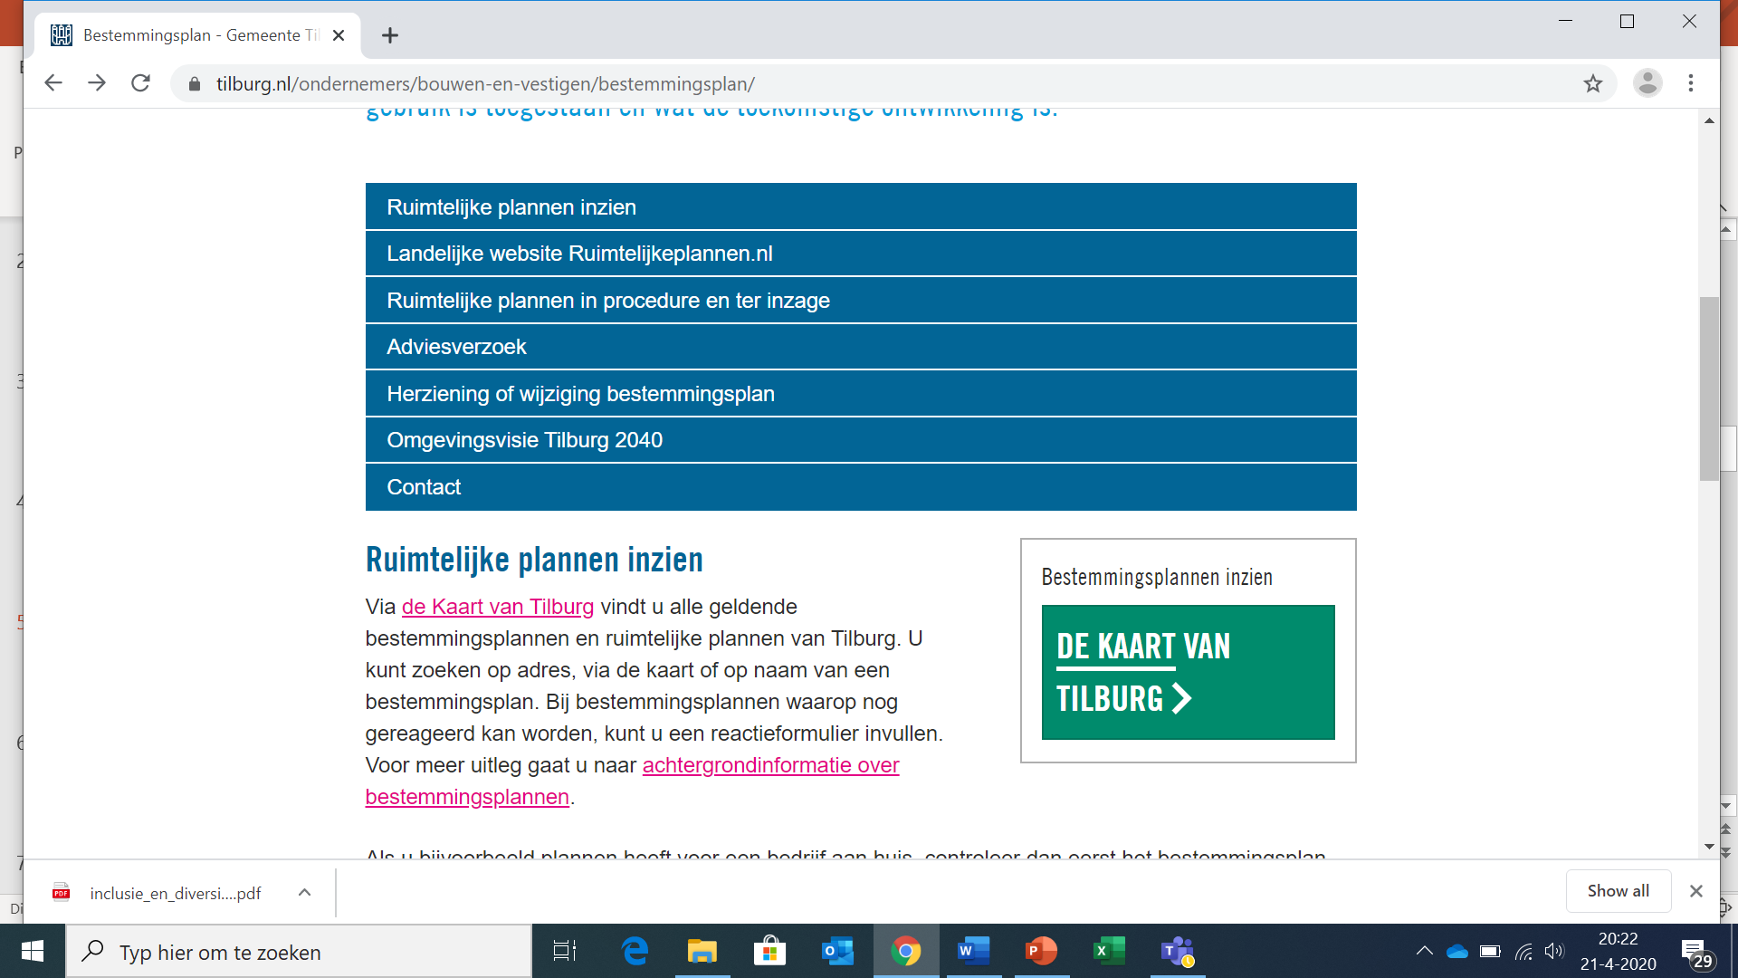

Slide 10
Taken gemeente
Een gemeente heeft een aantal wettelijke taken (basis voor alle inwoners):
Huisvesting
Zorg/gezondheid
Veiligheid en openbare orde
Onderwijs
Sociaal minimum (inkomen)
Participatie (vanaf 2024 in de nieuwe Omgevingswet: dialoog met bewoners en bedrijven)
Niet wettelijk zijn dus leefbaarheid/sociale samenhang/wijkgericht werken etc.

Slide 11
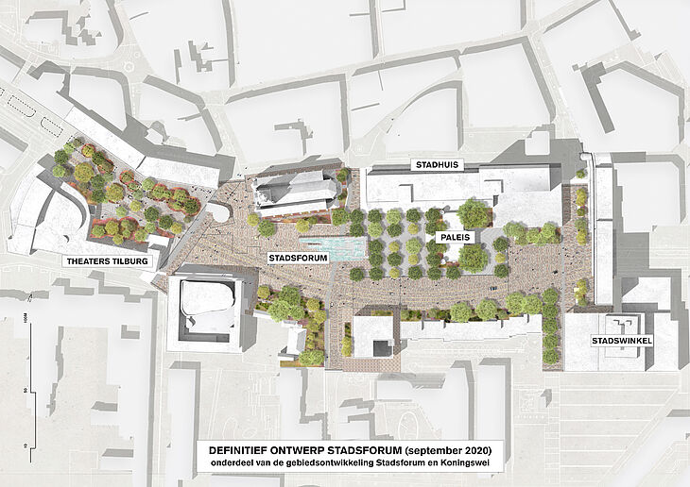
Wat betreft inrichting van de stad:
De gemeente maakt bestemmingsplannen. Hierin staat welk gebied bestemd is voor huizen, welk deel voor natuur en welk deel voor bedrijven.
De gemeente houdt toezicht op de woningbouw en maakt daarover afspraken met woningcorporaties.
De gemeente legt straten, wegen, voetpaden en fietsroutes aan. En zorgt dat ze onderhouden worden.

Slide 12
Projectontwikkelaars
Een projectontwikkelaar houdt zich bezig met het ontwikkelen en realiseren van bouwprojecten. Zij zijn een commerciële partij, de zogenaamde marktpartijen.
Hierbij is hij verantwoordelijk voor het gehele proces van deze projecten. Dit begint bij het kopen van de grond tot aan de oplevering van het project.
https://www.aedesmagazine.nl/edities/1-2022/artikelen/projectontwikkelaar-over-samenwerken-in-gebiedsontwikkeling

Slide 13
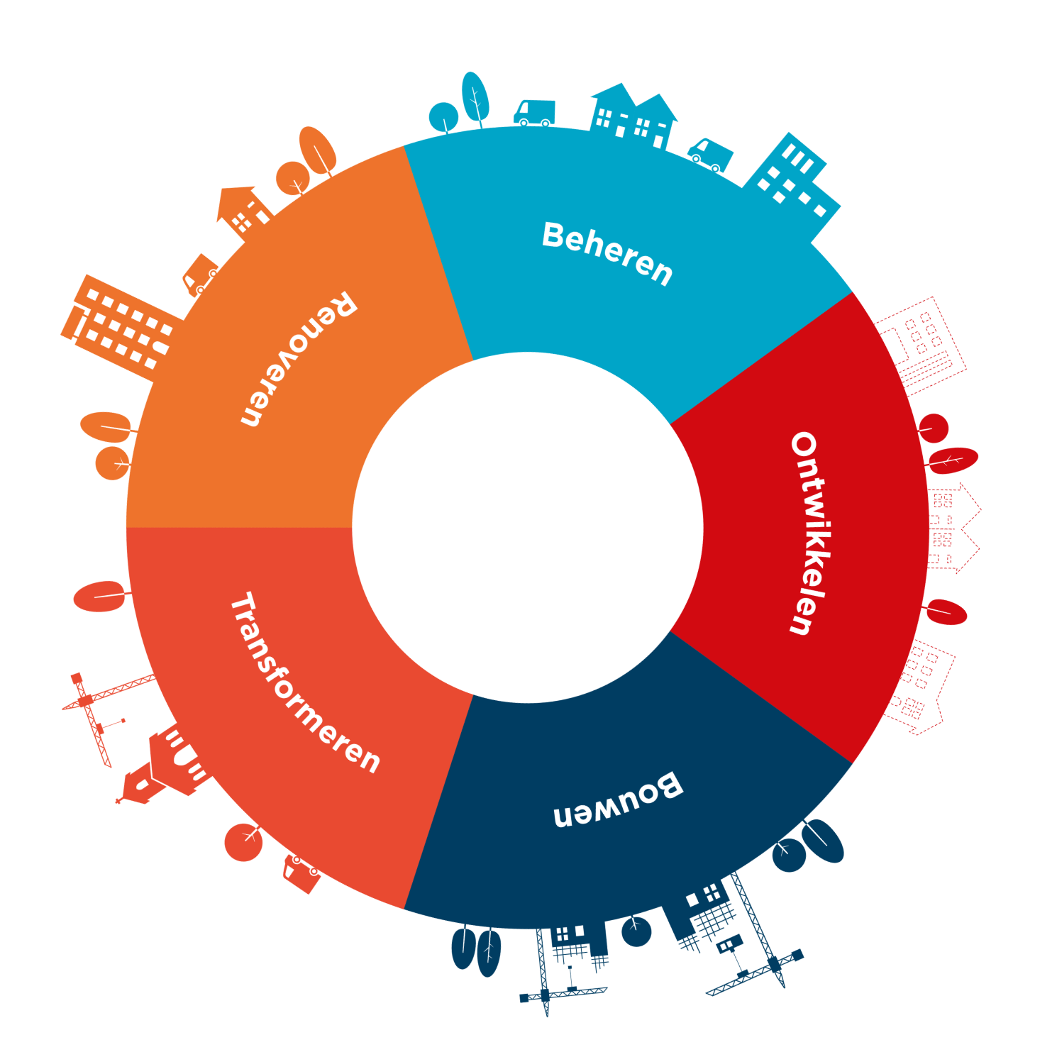
Wanneer de grond van de projectontwikkelaar zelf is, heeft de gemeente er wat minder over te zeggen. Als het plan van de projectontwikkelaar niet aan het bestemmingsplan voldoet, kan er van het bestemmingsplan afgeweken worden. Het college heeft die bevoegdheid, maar alleen als deze mogelijkheid tot afwijking in het bestemmingsplan staat.
Soms worden er specifieke eisen gesteld aan het uiterlijk van te bouwen woningen. Dat noemen we het welstandniveau. Projectontwikkelaars moeten daarmee in hun plannen rekening houden.
Wijn Bouw in Tilburg vat het zo samen

Slide 14
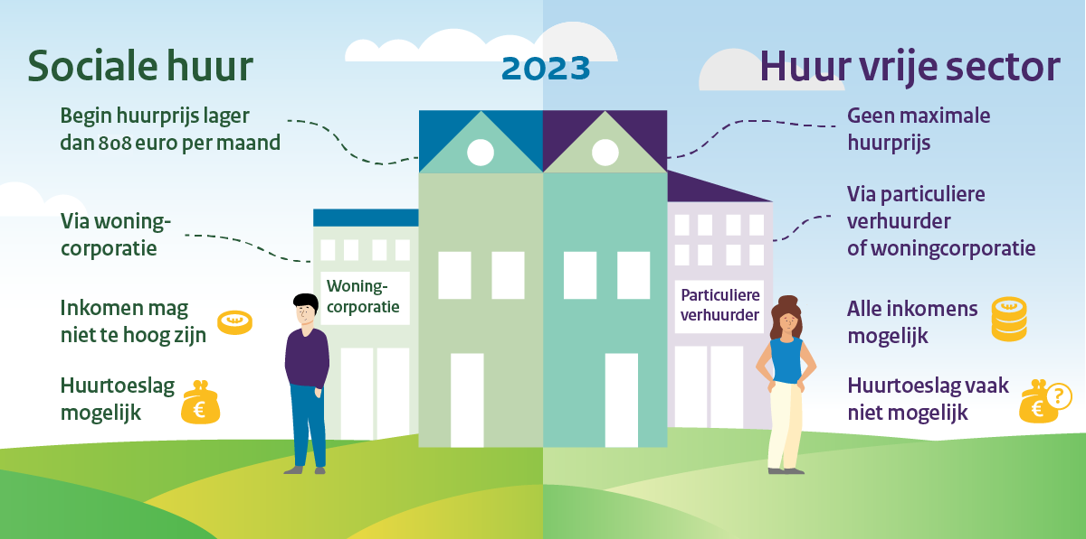
Corporaties alleen kunnen de woningnood niet oplossen. Samenwerken met gemeenten én marktpartijen is nodig.
Ze moeten met elkaar oplossingen vinden voor de grote vraag naar betaalbare woningen. Over de volle breedte. Er is behoefte aan meer sociale huur, middenhuur, sociale koop en vrije sector-koopwoningen.

Slide 15
Woningbouwcorporaties
Meestal kent een corporatie 4 afdelingen:
Strategie, onderzoek en vastgoed (bijvoorbeeld nieuwbouw of renovatie)
Leefbaarheid en overlast
Huurincasso
Onderhoud
De partners zijn: gemeente, zorg/welzijn, toezicht/politie en huurderscommissies
Wonen Breburg, Tiwos en TBV zijn grote corporaties in Tilburg
Corporaties heeft 3 functies:
1. zorgen voor betaalbare woningen in de sociale huursector
2. zorgen voor duurzame woningen
3. zorgen voor leefbare woonomgeving

Slide 16
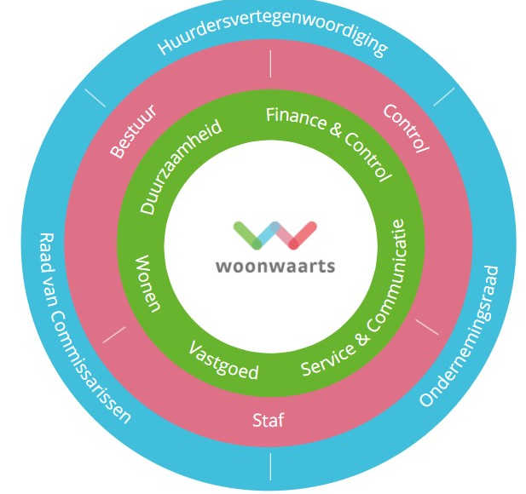

Slide 17
Wat doet een wijkbeheerder bij Woonwaarts?

Slide 18
Aan de slag als een woonconsulent:
Casus 1
Casus 2
Je bent in één van je wooncomplexen. Dit is een oud seniorencomplex waar steeds meer jongeren komen te wonen. De oudere bewoners geven het aan maar niks te vinden. “Vroeger was alles beter” zeggen ze. Gelukkig is het bijna zomer. Er is vanuit de corporatie een budget vrijgemaakt van 1000 euro om de jonge en oudere bewoners weer wat meer met elkaar te verbinden. Welke ideeën heeft jouw groep voor dit vraagstuk?
Als wijkbeheerder heb je een signalerende rol. Je loopt door de wijk en je ziet een voortuin met daarin allemaal afval. Ook lijkt het alsof het groen in geen jaren meer is bijgehouden. De gordijnen zitten, ondanks dat het overdag is, potdicht. Je belt aan en er doet een meneer op leeftijd open. Ook hij ziet er niet bepaald verzorgd uit. Wat zouden jullie doen?

Slide 19
Terugkoppeling van de groepen

Slide 20
Omgevingswet

Slide 21
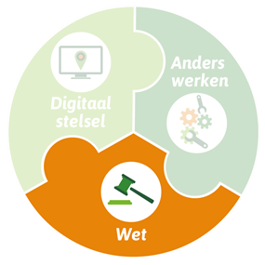
Sneller, eenvoudiger en meer ruimte voor initiatief.
Samenvoeging van 26 wetten
De Omgevingswet bestaat uit drie onderdelen en is per 1-1-2024 ingegaan
Voor gemeenten is het belangrijk om nu al anders te werken.
De Omgevingswet bestaat grofweg uit drie elementen:
1) Wet
De Omgevingswet biedt bestuurs­lagen diverse instrumenten om de fysieke leefomgeving en de activiteiten daarin te reguleren.

Slide 22
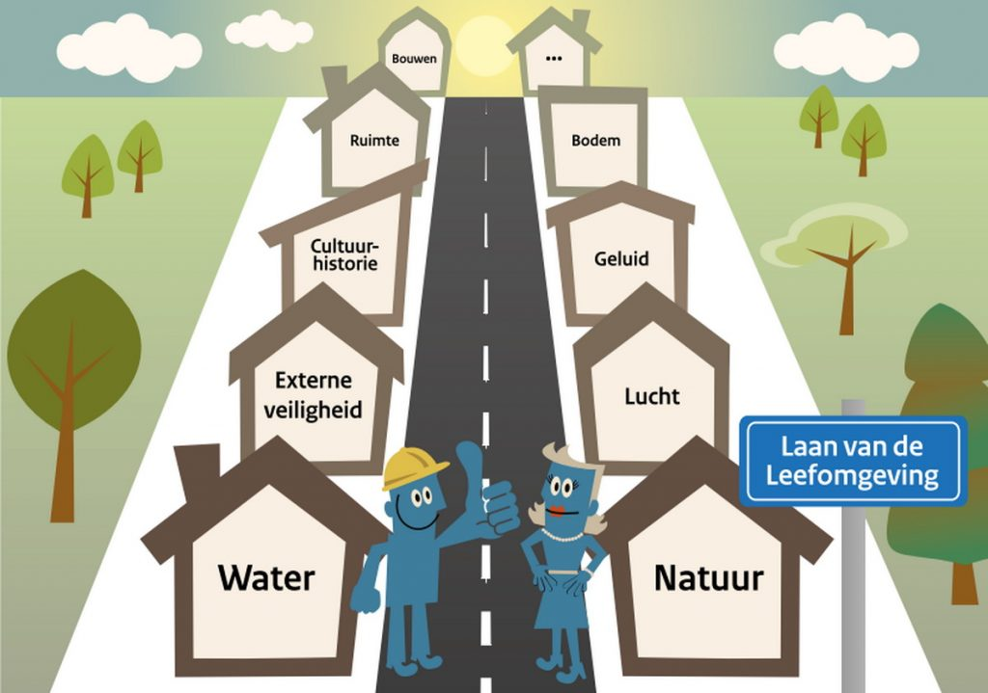
Fysieke leefomgeving

Slide 23
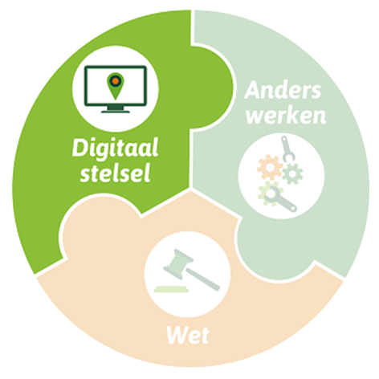
2) Het digitale loket waar initiatiefnemers, overheden en belanghebbenden snel kunnen zien wat is toegestaan in de fysieke leefomgeving.

Slide 24
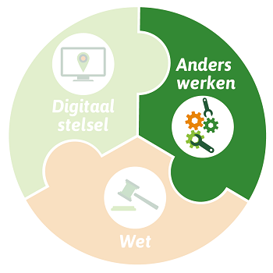
3) Anders werken:
Gebiedsgericht werken.
Sommige maatschappelijke vraagstukken vragen om meer regionale samenwerking tussen overheden. Ook gebiedsgericht werken, vergt goede samenwerking tussen overheden in de regio.
2) Integraal werken.
Het bijeen brengen van allerlei verschillende onderwerpen, perspectieven en belangen om daar samenhang in te brengen.
Participatie en samenwerking.
Een ander samenspel met bewoners, bedrijven en andere belanghebbenden. Zodat goede ideeën meteen op tafel komen, bestuurders betere besluiten kunnen nemen en initiatieven uit de samenleving een plek krijgen.

Slide 25
Participatie is met de Omgevingswet niet vrijblijvend.
Wat je moet regelen staat in de wet. Nu belangrijk:
Wijkparticipatie? Eerst de buurt, dan de stedenbouwkundigen!
‘Participatie is een proces dat bedoeld is om afspraken te maken met iedereen in de omgeving & die rekening houdt met zoveel mogelijk belangen van de verschillende groepen in die omgeving’.

Slide 27
Dit was het voor deze periode!

